Slide 1









UBND QUẬN LONG BIÊN
TRƯỜNG MẦM NON HỒNG TIẾN
LĨNH VỰC PHÁT TRIỂN NGÔN NGỮ
Chủ đề: Mẹ và những người thân của bé
Truyện “Thỏ con không vâng lời”
Lứa tuổi: Nhà trẻ (24 - 36 tháng)
Giáo viên: Đỗ Hà Linh
2023 - 2024

Slide 2




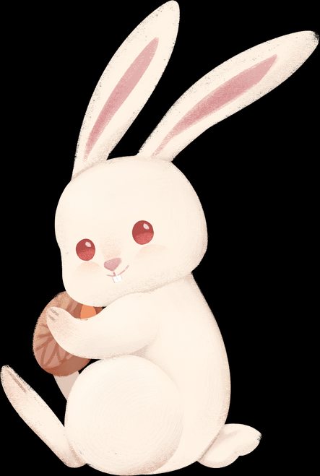

Ổn định – Trò chuyện
Cô và trẻ hát « Mẹ yêu không nào»

Slide 3


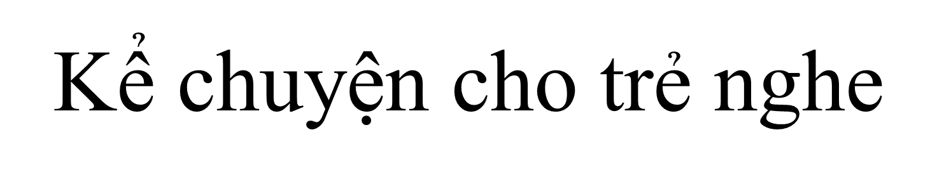
Hoạt động 2

Slide 4
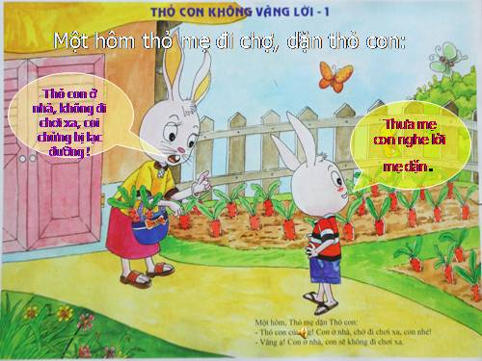

Slide 5
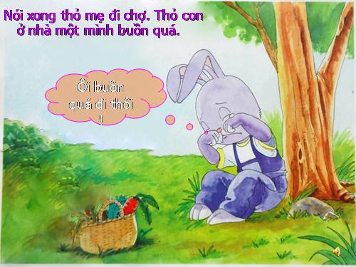

Slide 6
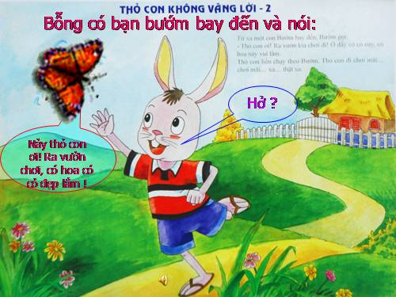

Slide 7
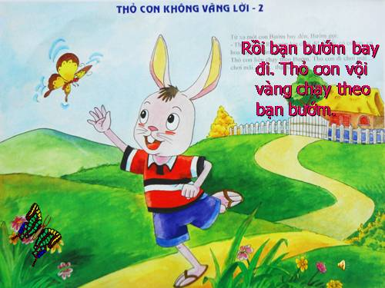

Slide 8
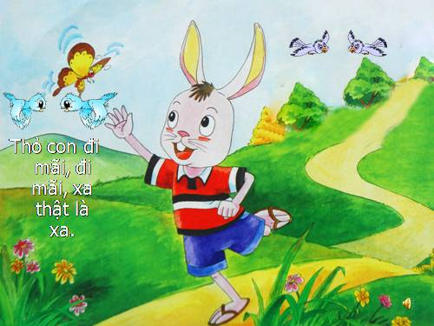

Slide 9
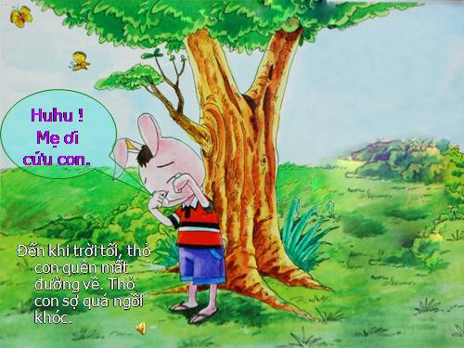

Slide 10
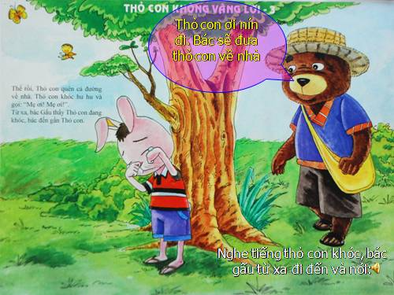

Slide 11
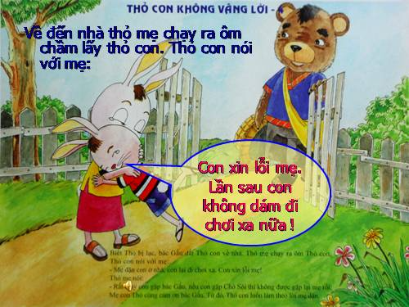

Slide 12


Cho trẻ xem
Video câu chuyện

Slide 13

Trò chơi
Trời nắng trời mưa

Slide 14
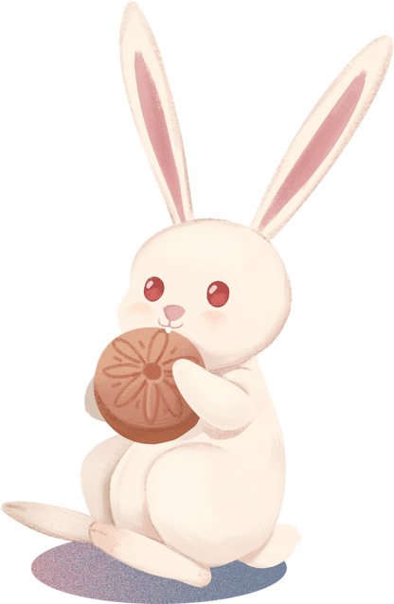




Hẹn gặp lại các con vào bài học sau

